Slide 1
Tiết 6 – Bài 7 TÌM HIỂU KẾT QUẢ TÁC DỤNG CỦA LỰC.

Slide 2
Trò chơi: “Đập bóng”
* Đội chơi: Gồm 2 đội, mỗi đội 3 thành viên.
* Thời gian: 2 phút
* Cách chơi:
Bạn A thổi bóng đưa cho bạn B tung và di chuyển bóng về đích
Tới đích bạn C bắt bóng và dùng tay làm vỡ bóng.

Slide 3
Hãy nhận xét về lực tác dụng vào quả bóng?
Hình thức: Hoạt động cá nhân
Thời gian: 1 phút.

Slide 4
Lực gây ra những tác dụng nào?
Thiết kế phương án thí nghiệm kiểm tra?
Hình thức: Hoạt động nhóm lớn
Thời gian: 5 phút

Slide 5
Đồ dùng thí nghiệm
1. Thí nghiệm
- Lò xo dài - Bi sắt
- Viên phấn - Xe lăn
- Tờ giấy - Khúc gỗ
- Dây cao su - Bóng nhựa
- Đất nặn - Bóng tennis
- Bóng bay - Viên sỏi
- Lò xo tròn - Lon bia

Slide 6
Tiến hành thí nghiệm kiểm tra
Hình thức: hoạt động nhóm lớn
Nội dung:
-Mỗi nhóm chọn 3 dụng cụ bất kì
- Làm thí nghiệm kiểm tra dự đoán
- Quan sát và ghi hiện tượng vào bảng phụ
Thời gian: 5 phút

Slide 7
Dụng cụ | Cách tiến hành | Trạng thái vật |  | Nhận xét
 |  | Trước thí nghiệm | Sau thí nghiệm

Slide 8
2. Kết luận
Tác dụng của lực có thể làm:
- Vật biến dạng
- Vật biến đổi chuyển động

Slide 9
Trò chơi:“Ném lon”
* Đội chơi: Gồm 2 đội, mỗi đội 2 thành viên.
* Thời gian: 2 phút
* Cách chơi:
Bạn A ném lon sao cho lon đổ.
Bạn B dựng lon (nếu lon đổ) để bạn A tiếp tục ném.

Slide 10
Nhận xét về tác dụng của lực tác dụng vào lon?

Slide 11
2. Kết luận
Tác dụng của lực có thể làm:
- Vật biến dạng
- Vật biến đổi chuyển động
- Vật vừa biến đổi chuyển động, vừa biến dạng.

Slide 12
Hướng dẫn về nhà:
Làm C9,C10.C11 trang 26 SGK.
Làm bài tập :7.1 và 7.3 trang 11 và 12 SBT.
Đọc trước bài 8: TRỌNG LỰC – ĐƠN VỊ LỰC.

Slide 13
Trò chơi: Ai nhanh hơn
Hãy nêu kết quả của lực tác dụng lên vật trong các trường hợp sau?

Slide 14
Câu 1:
Lực mà xe tác dụng lên lò xo lá tròn?

Slide 15
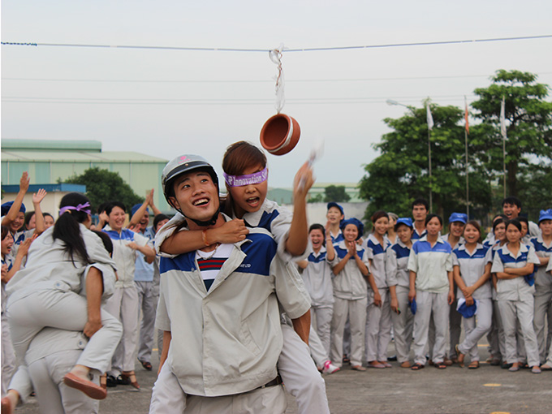
Câu 2: Lực đập niêu?

Slide 16
Câu 3:
Lực mà em bé tác dụng lên tấm ván?

Slide 17
Câu 4:
Lực mà tay tác dụng lên lò xo ?

Slide 18
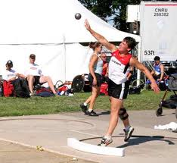
Câu 5: Lực mà tay tác dụng lên quả tạ?

Slide 19
Câu 6:
Lực mà lò xo lá tròn tác dụng lên xe ?

